Slide 1
関学授業 春
<(
藤村逸子
Notes:
本日のおはなしのタイトルは、○○○です。
私の研究は当初より、言語使用データの観察に基づくものでした。幸いなことに、情報処理技術の発展に伴い、2000年頃からはとくに、大規模な言語使用データを用いることが可能になりました。本日のおはなしののタイトルは２つの問題が組み合わさっています。一つは方法論です。「大規模な言語使用データに基づく研究」であり、もう一方はその方法に基づいて現在進行中で行っているトピックです。日本語とフランス語の「女性教員、白人女性、姉妹都市、兄弟国」の謎という話をいたしますね。

Slide 2
4/10 introduction
授業目的
フランス語の社会言語学的な側面を包括的に探求する。主に言語とジェンダーの問題を取り上げる。
到達目標
フランス語の現代フランス語を形作っている社会的および歴史的要因を理解する。
授業の概要：背景
このコースでは、人間のジェンダーと文法上の性の問題を縦軸に、フランス語の社会言語学的な側面を包括的に探求する。歴史的な変遷から始まり、アカデミーフランセーズによる標準化、地域変種、国際的な影響、英語との相互関係、そしてジェンダーと文化の影響までを対象とする。また、言語と政治や社会との関係、未来の展望についても考察する。

Slide 3
4/10 introduction
授業の進め方
オンライン授業を交える。
何がしたい？何に興味がある？
言語とジェンダーの問題を軸にして、フランス語の歴史、フランス社会、フランス語の構造の関係を知る。
自己紹介
最終講義 大規模な言語使用とデータと言語研究
HP 藤村逸子のページ https://www.itsukof.com/

Slide 4
4/10 introduction
最終講義 14枚目まで
宿題
文法上の性の話
https://www.itsukof.com/gyoseki/shitsumon2015.pdf
https://www.crimsonjapan.co.jp/blog/grammatical_gender_influence
https://www.motscles.net/blog/academie-francaise-ecriture-inclusive

Slide 5
4/17 文法上の性の話
文法上の性の話
キーワード： 社会、政治、アカデミーフランセーズ、名詞、習得、指示対象、恣意性、規則と例外、使用頻度、言語の問題と社会の問題、歴史、他の言語との比較、音声による動機付け、スペイン語、言語機能としての性能、言語の保守性、言語の変化、擬人化、pays frère, ville sœur, 有標・無標
La France est une vieille dame qui …
https://gallica.bnf.fr/essentiels/anthologie/declaration-droits-femme-citoyenne-0
https://www.radiofrance.fr/franceculture/podcasts/les-nuits-de-france-culture/grand-angle-portrait-de-l-academie-francaise-1ere-diffusion-31-10-1987-7281456

Slide 6
4/17 Lyster
Lyster, Roy. « Predictability in French Gender Attribution: A Corpus Analysis ». Journal of French Language Studies, vol. 16, nº 01, mars 2006, p. 69. Crossref, https://doi.org/10.1017/S0959269506002304.
This article presents a corpus analysis designed to determine the extent to which noun endings in French are reliable predictors of grammatical gender. A corpus of 9,961 nouns appearing in Le Robert Junior Illustr ́ e was analysed according to noun endings, which were operationalised as orthographic representations of rhymes, which consist of either a vowel sound (i.e., a nucleus) in the case of vocalic endings or a vowel-plus-consonant blend (i.e., a nucleus and a coda) in the case of consonantal endings. The analysis classified noun endings as reliably masculine, reliably feminine, or ambiguous, by considering as reliable predictors of grammatical gender any noun ending that predicts the gender of least 90 per cent of all nouns in the corpus with that ending. Results reveal that 81 per cent of all feminine nouns and 80 per cent of all masculine nouns in the corpus are rule governed, having endings that systematically predict their gender. These findings, at odds with traditional grammars, are discussed in terms of their pedagogical implications.
この論文は、フランス語における名詞の語尾が文法的性別の信頼できる予測因子である程度を決定するために行われたコーパス分析を紹介しています。Le Robert Junior Illustréに掲載された9,961の名詞のコーパスが、名詞の語尾に基づいて分析されました。名詞の語尾は、母音の音（すなわち核）である場合の母音的な語尾、または母音と子音のブレンド（すなわち核とコーダ）である場合の子音的な語尾として操作されました。この分析では、名詞の語尾を信頼できる男性、信頼できる女性、または曖昧として分類しました。それは、その語尾を持つすべての名詞のうち少なくとも90％の名詞の文法的性別を予測する信頼できる予測因子として考慮されました。結果は、コーパス内のすべての女性名詞のうち81％、すべての男性名詞のうち80％が規則に従っており、その性別をシステマティックに予測する語尾を持っていることを示しています。これらの結果は、伝統的な文法とは異なりますが、その教育的な意義について議論されています。

Slide 7
4/17 データ
corpatext_liste.xlsm
CORPATEXTから採取した名詞リスト頻度順

Slide 8
4/24 世界の言語の文法上の性、性とは何か？
langues à classes (類別詞をもった言語) 日本語，中国語，タイ語，アメリカインディアン語，アフリカの言語 ： 1本、一枚、
  ご飯、ご本、お花、お店 フランス語の性とどこが違う？
フィン・ウゴール：genreがない．代名詞にもない．ハンガリー語、フィンランド語
セム語:
WALS Online - Feature 30A: Number of Genders
WALS Online - Feature 31A: Sex-based and Non-sex-based Gender Systems
WALS Online - Feature 32A: Systems of Gender Assignment
WALS Online - Feature 44A: Gender Distinctions in Independent Personal Pronouns
Notes:
語源、漢語なら「御」、和語なら「お」。名詞の分類といえるが、意味とは完全に無関係。漢語・和語って何？音読み、訓読み。
おも御もつけられない語は多い。カタカナ語は難しい場合が多い。おテレビ、おコンピュータ、
やはり、数助詞の方が世界の言語の類別詞に近い。鉛筆一本、論文一本、煙突一本、ズボン一本。毛布一枚、ブラウス一枚、紙一枚、犬一匹、友人一人、「つ」やこ」で置き換えも可能だが、なんにでもつけられるわけではない。

Slide 9
4/24 genre grammaticalの由来
フランス語の性の歴史.doc
印欧語
ラテン語
フランス語
英語にはなぜ性がないのか？
男性、女性、中性
Þ ソーン th Þ
https://dictionary.sanseido-publ.co.jp/column/ghf07
ロマンス諸語

Slide 10
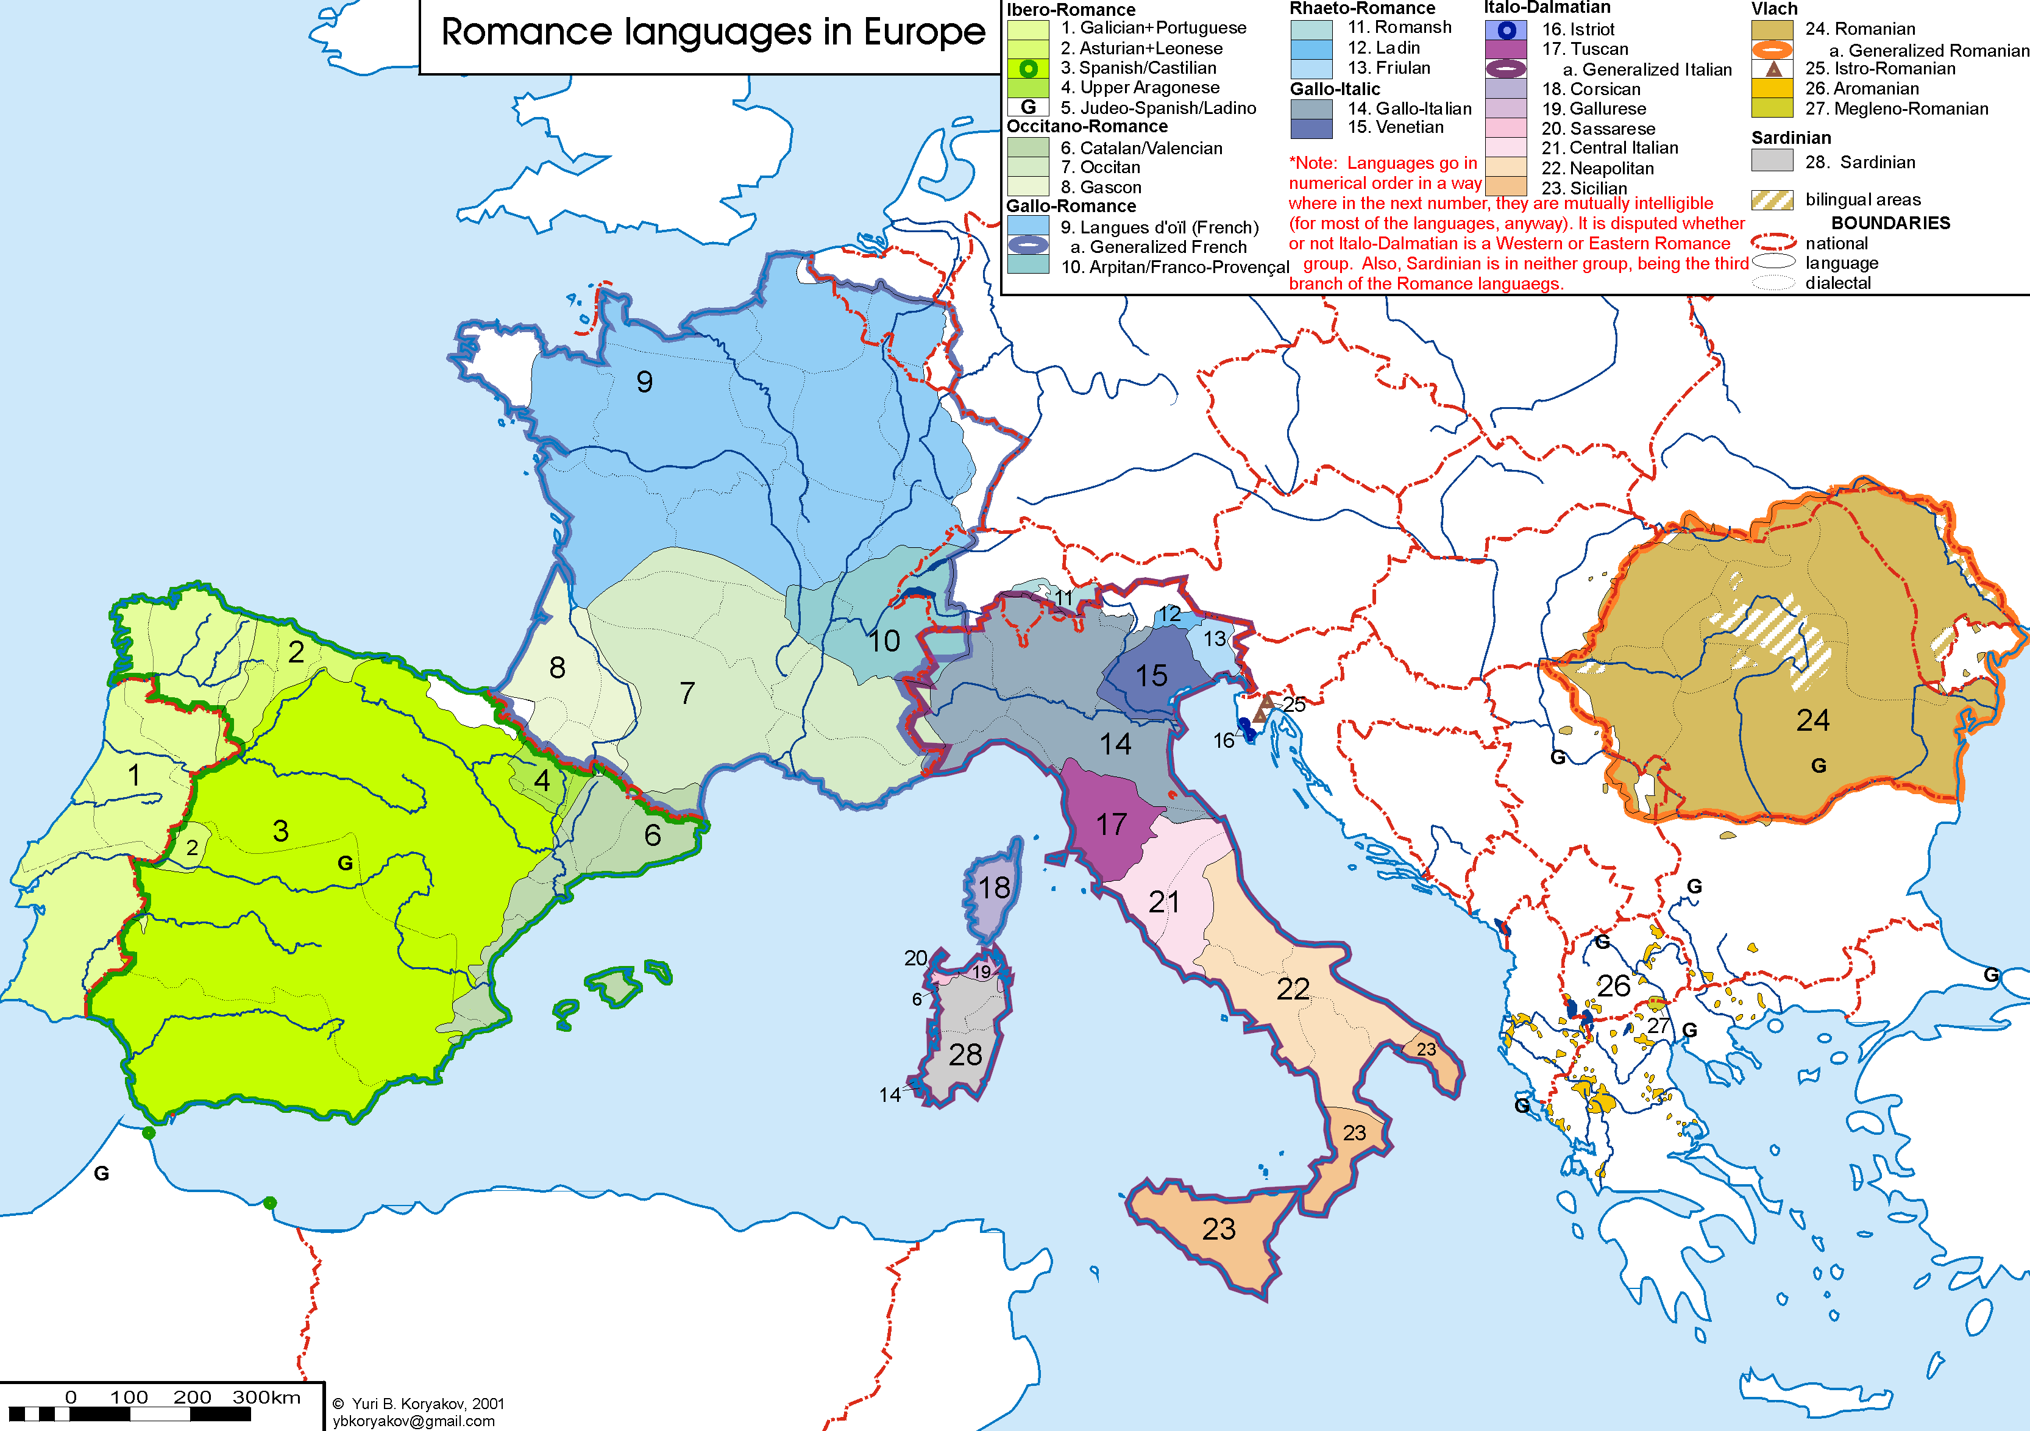
4/24 Genre Grammaticalの由来

Slide 11
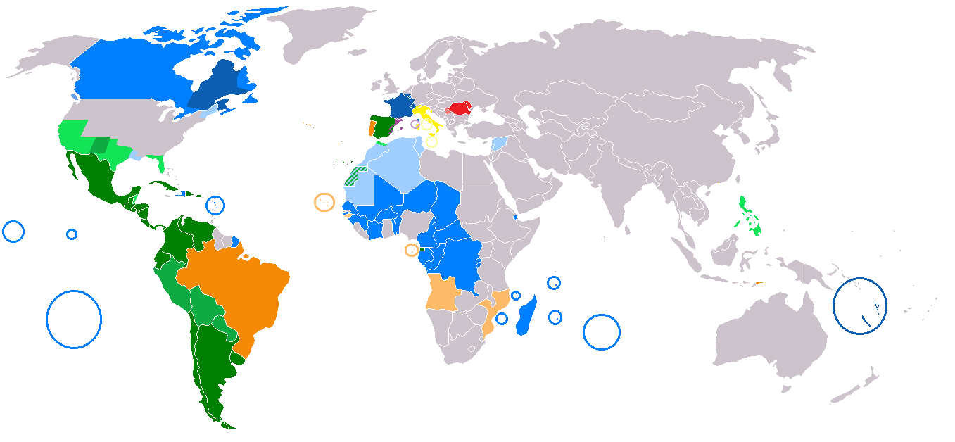
4/24

Slide 12
5/1 フランス語の性の歴史
ラテン語（文語ラテン語）
俗ラテン語（口語ラテン語）
口語ラテン語が変化し分裂した契機：5世紀の西ローマ帝国の滅亡
↓
９世紀：旧西ローマ帝国の地域の言語はバラバラになった。
↓
  北フランス：ケルト語（ラテン語以前の基層）、ラテン語、ゲルマン語（フランク王国の言語が上層）の混成
  南フランス：オック語( langue d’oc)
  スペイン、ポルトガル、イタリア
フランス語の性の歴史.doc

Slide 13
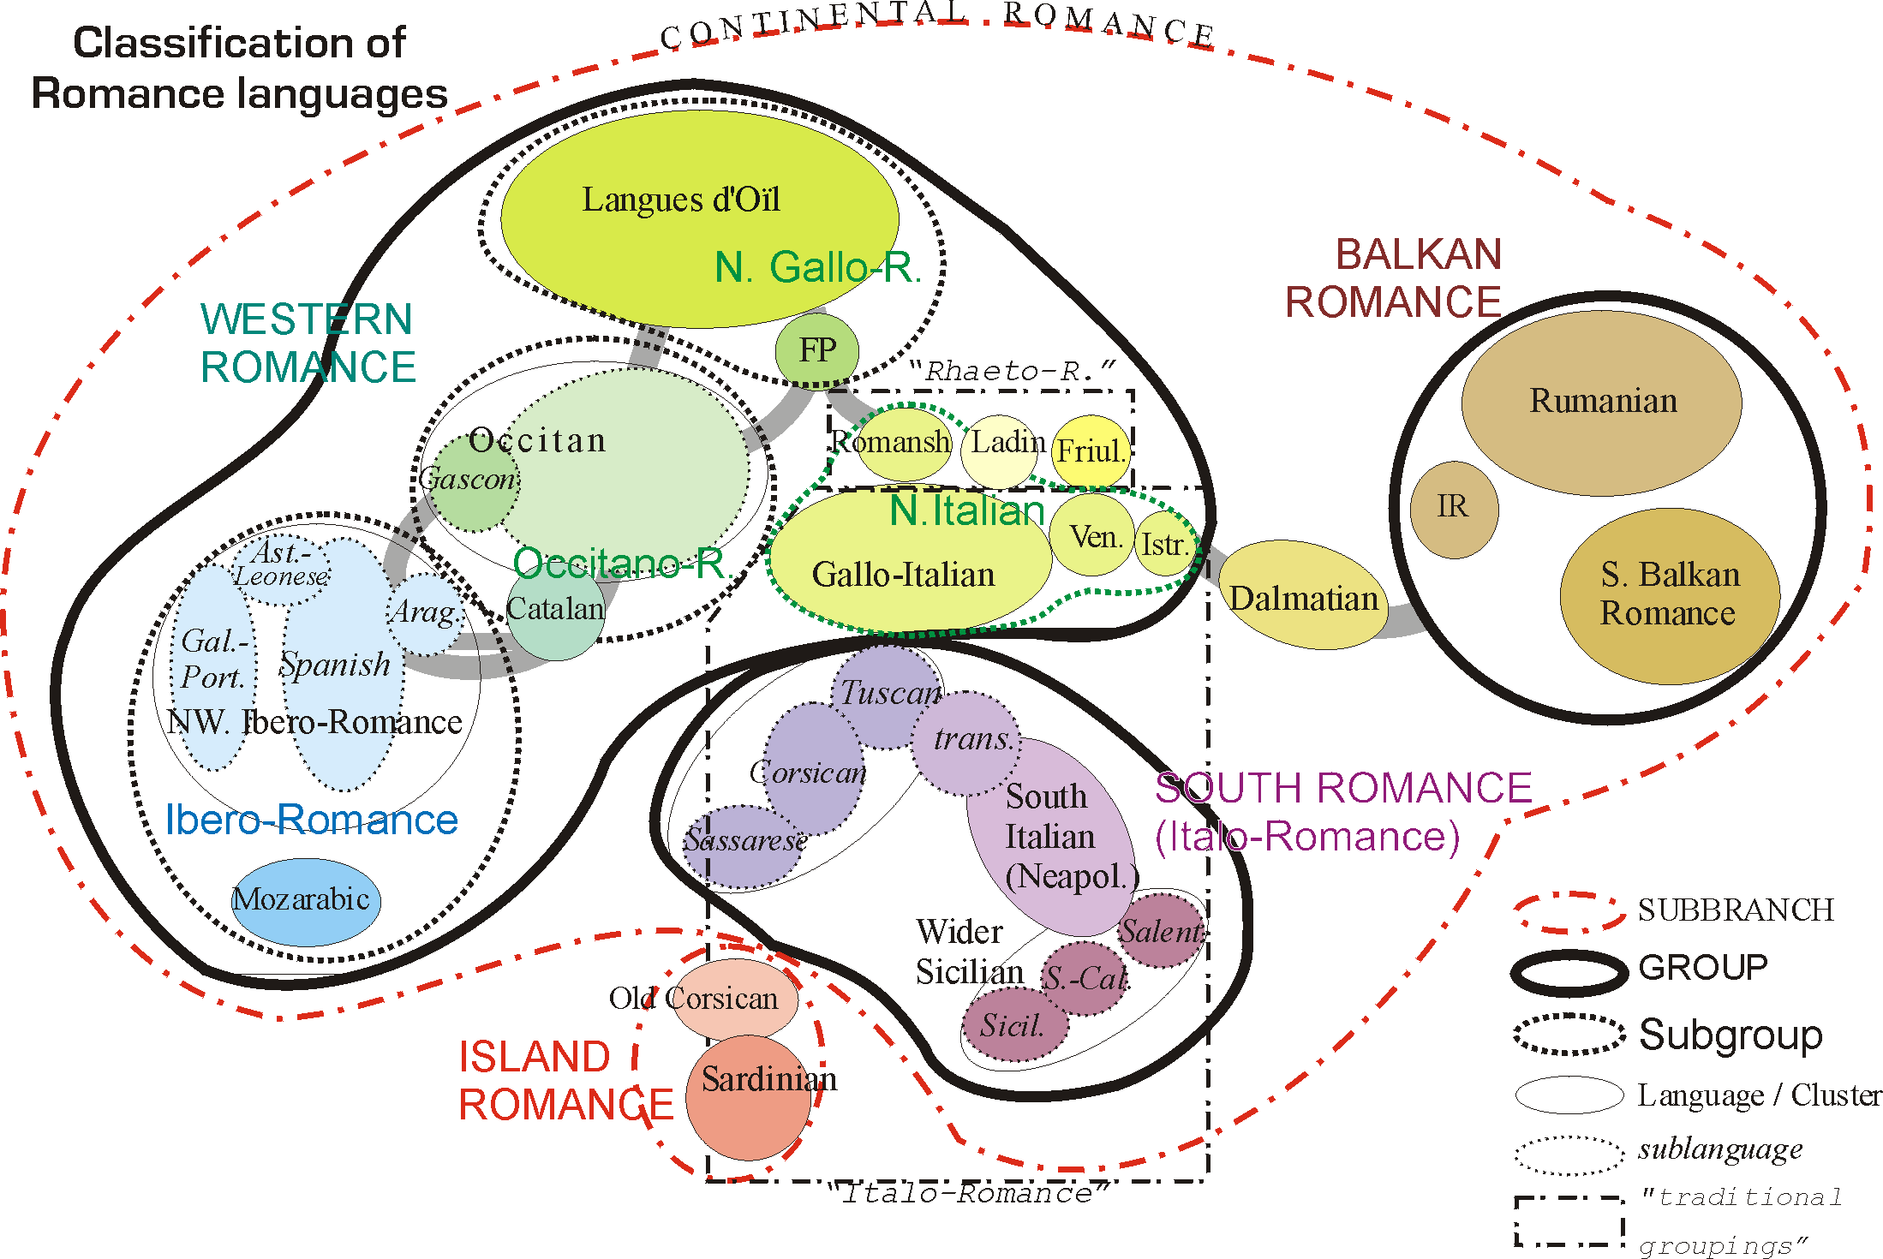
5/1 ロマンス語の分類

Slide 14
5/1フランスとフランス語の歴史
紀元前 58-51カエサルによる征服 ガリア戦記
  Astérix https://fr.wikipedia.org/wiki/Ast%C3%A9rix
  https://fr.wikipedia.org/wiki/Liste_des_personnages_d%27Ast%C3%A9rix
5世紀後半 フランク王国フランク王国（フランク王国、ラテン語: Regnum Francorum, ドイツ語: Fränkisches Reich,フランス語: Royaumes francs） 最古のフランス語文書
842: Strasbourgの誓約les serments de Strasbourg、ドイツ語: die Straßburger Eide）
1066: 英国征服
1539: L’ordonnance de Villers-Cotterets: 裁判の判決や訴訟手続きをフランス語で行う。François Ier.
1634: アカデミーフランセ―ズの誕生
  La mission confiée à l'Académie est claire : « La principale fonction de l'Académie sera de travailler, avec tout le soin et toute la diligence possibles, à donner des règles certaines à notre langue et à la rendre pure, éloquente et capable de traiter les arts et les sciences. » (Article 24 des statuts.)
ルイ14世（仏: Louis XIV、1638年9月5日 - 1715年9月1日）
1648：外交用言語のフランス語の始まり
1794: Les Rapports Barère et Grégoire : 国語としてのフランス語の統一
https://www.axl.cefan.ulaval.ca/francophonie/gregoire-rapport.htm
1919 :Le traité de Versailles : 外交用言語としてのフランス語の力の最初の失墜 （英語とフランス語）
1960 : Association des Francophones
1994 : la loi Toubon

Slide 15
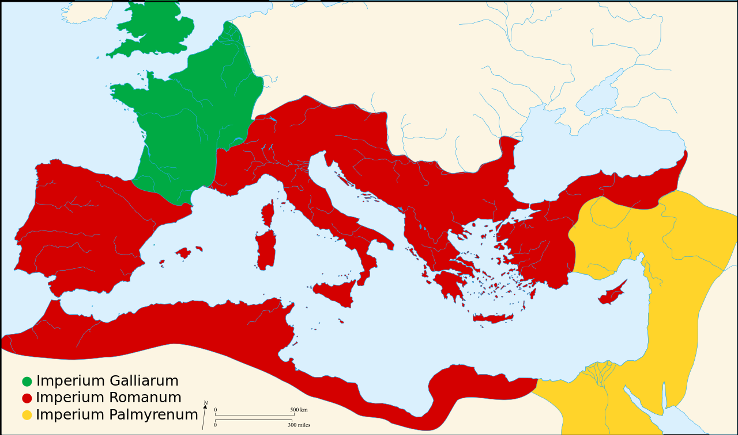
5/1 ガリア帝国（紀元後300年ごろ）のちに再度西ローマ帝国に統合

Slide 16
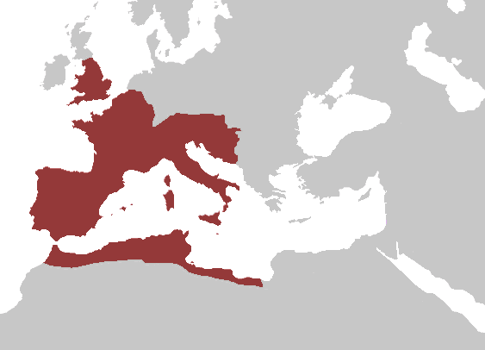
5/1 西ローマ帝国400年ごろ

Slide 17
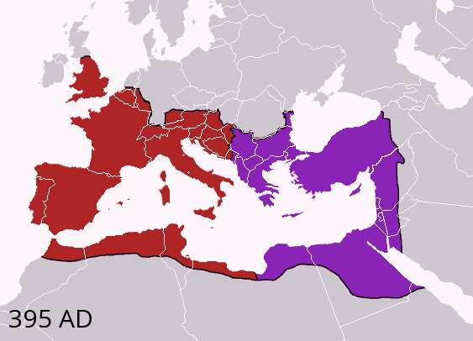
5/1 西ローマ帝国と東ローマ帝国という二つの国があったわけではない

Slide 18
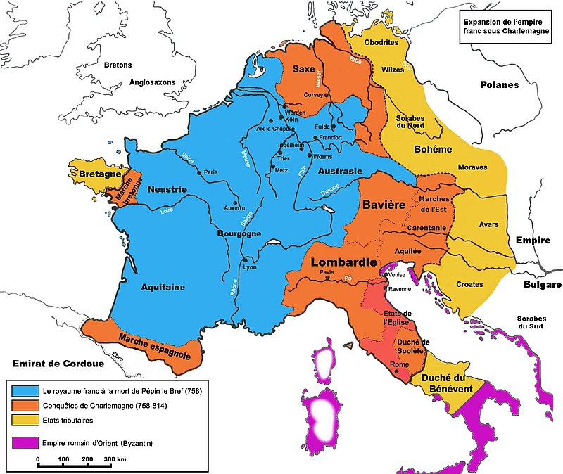
5/1フランク王国
https://ja.wikipedia.org/wiki/%E3%83%95%E3%83%A9%E3%83%B3%E3%82%AF%E7%8E%8B%E5%9B%BD
フランク王国
シャルルマーニュ（在位：768年 - 814年）

Slide 19
5/8genre grammaticalの文法１
名詞の性 それぞれの名詞にgenre grammaticalがある。
    livre m, table, f
語形 発音（phonologie, phonétique) と形態（morphologie)
形容詞の性
無生物名詞
人間名詞
Bonami O. et Boyé G., 2019, « Paradigm Uniformity and the French Gender System », in Hippisley A., Baerman M. et Bond O., Perspectives on morphology: Papers in honour of Greville Corbett G., Edinburgh, Edinburgh UP, p. 171-192.
名詞の性は恣意的か？
https://blog.assimil.com/a-quoi-sert-le-genre-grammatical/
Langues et genre : une série en 6 épisodes | Assimil
Notes:
Phryges
https://www.futura-sciences.com/sciences/questions-reponses/histoire-france-elle-representee-coq-14894/

Slide 20
5/8 名詞→形容詞（→名詞）
résidence étudiante, rue piétonne, culture bourgeoise, cité ouvrière
langue française, nation Européenne, banlieue parisienne
Université Sorbonne ソルボンヌ大学 → La Sorbonne
Robert de Sorbon, 1201-1274
rue Mazarine マザリーヌ通り
  Son nom vient du voisinage du collège des Quatre-Nations, aujourd'hui Institut de France, fondé par Jules Mazarin. (1602-1661)
République mitterrandienne、chiraquienne,
mitterrandiste
proustien (Marcel Proust)
  [Emil] Cioran semble bien respecter la consigne proustienne : « le devoir et la tâche d’un écrivain sont ceux d’un traducteur » et il se trouve souvent dans l’impossibilité d’écrire, tout comme il se tourmente dans l’impossibilité de tout traduire.
Balzacien
Freudien
Gaulliste
Gaullien
Hugolien
Moliéresque
Saussurien
ゼレンスキー、ゼレンシカ
プーチン、プーチナ

Slide 21
5/8 Bonami O. et Boyé G., 2019
Notes:
Clope, m, mégot de cigare, f, cigarette (Robert)
Auto-rute, f (Robert)
Ravin ravine (渓谷、小渓谷）
Photocopieur, photocopieuse （コピー機）

Slide 22
5/8 Bonami O. et Boyé G., 2019
With associate: m/f間に形態上のつながりがあるもの
With associate: 人間を表す名詞のうち、m/f間に形態上のつながりがあるもの、ｍがnon marqué
人間を表す名詞のうち、m/fが同形が42%, minister, secrétaire, dentist, phylosophe etc.

Slide 23
5/8 Bonami O. et Boyé G., 2019
人間名詞のm/fは、形容詞のm/fとほぼ同じ。

Slide 24
5/8 Bonami O. et Boyé G., 2019
男女同形（épicène)
Notes:
９a：名詞にはgenre grammaticalがあるという古典的な考え。一つの名詞gosseのm/fという考え方ではうまくいかない。別々の名詞ではありえない。 人間名詞は文法上の性を変えることを説明できない。
9b：genre grammaticalが決定されていない名詞を想定する
9c:ジェンダー共通名詞は男性形と女性形の別々のパラダイムセルを持つが、形態学は男性形 と女性形の実現を同期化させると仮定する。この見解は、パラダイムの均一性と普遍的な性別の特異性の両方を放棄している。
派生ではなく、屈折によって関係づけられている。
男女同形は、男女別形の、バリエーション
人間名詞と、無生名詞は別。人間名詞と形容詞は近い。
Gender共通名詞に向かっている。（人間の場合）

Slide 25
5/8 genre grammaticalの文法２
« Ces noms, qui servent à désigner principalement des personnes, ont un statut tout à fait particulier en français. Ils sont pris substantivement de façon très naturelle : une géante ; mon avocat. Mais leur morphologie les rapproche des adjectifs : aucun n’a de genre fixe – critère déterminant dans la classification des substantifs et des adjectifs, [...] il vaut mieux admettre qu’on a là en français une catégorie exactement intermédiaire, également apte aux emplois substantifs et aux emplois adjectifs » (Noailly, 1990 : 29).
Notes:
どの人間名詞も形容詞にできるわけではない。
Directeur, directrice,
Repas voyageur,
Denseur, avocatなどはできない。

Slide 26
5/8 人間名詞について：宿題
Quels sont les arguments de l’Académie française ? 山崎
Quels sont les cas de disparités entre genre et sexe ? 山本
Le masculin est-il générique ? 吉村
Pourquoi les noms de métier ou de fonction posent-ils un problème ? 蒔田
Jean Rousseau - CIEP - BELC - 1998
« Madame la Ministre » La féminisation des noms en dix questions.

Slide 27
5/15 Bonami O. et Boyé G., 2019 つづき
生物的男女のsexにしたがって語形が変わるタイプ。10aは二つの語彙項目（lexème), 10bは一つの語彙項目。一つの語彙項目には一つの意味しかない。例えば動詞(chanter)は活用によって意味を変えるが同じ１つの動詞のまま。Avocatとavocate, acteurとactresseは同じ意味か？

Slide 28
5/15 commun (épicène)

Slide 29
5/15観察
corpatext_liste.xlsm
Commun : m/f同形（冠詞は別）
Genre一つ
Non-iconique: genreとsexe不一致
personne, victime *homme
Iconique: genreとsexe一致
mère, frère, femme,
abbé/abbesse, maître/maîtresse, hôte/hôtesse, prince/princesse
神父, 修道院長；師匠、先生、愛人；主人、客
homme/femme,

Slide 30
5/22 Masculin/féminin : dissymétries grammaticales
Yaguello, Marina. Le sexe des mots. Seuil, 1989.
Abesse
  Le suffixe -esse subsiste dans des titres tels que princesse, duchesse, etc., dans maîtresse (voir ce mot) et dans quelques noms où il conserve une valeur distinctive par rapport à l'adjectif correspondant, (…) Le suffixe -esse n'est cependant pas éliminé. Il reste vivant dans la langue populaire, qui en fait son mode de dérivation préféré chaque fois que se présente la nécessité de créer un nouveau féminin. C'est une évolution malheureuse pour l'image et le statut des femmes. Les mots en -esse, et ce dès l'époque de Rabelais, comme en atteste la citation ci-dessous, acquièrent une connotation péjorative, méprisante ou au mieux gentiment moqueuse, qui culmine avec les formations argotiques comme chéfesse (voir ce mot), goinfresse, gonzesse et fliquesse. On est loin de la majestueuse abbesse, égale de l'homme par la fonction et le prestige. (p.18)

Slide 31
5/22 maîtresse
Maîtresse
(maistresse, formé au xii^{e} siècle sur maistre, du latin magister). C'est l'un des plus anciens féminins en -esse attestés et l'un de ceux qui se sont conservés, un grand nombre d'autres ayant été refaits sur d'autres modèles de dérivation (voir abbesse). De même sens que le masculin au départ, maîtresse a subi au cours des siècles une dérive sémantique dans certains de ses emplois, d'où la dissymétrie flagrante que l'on observe dans la langue actuelle entre le féminin et le masculin, qui justifie deux entrées séparées dans les dictionnaires. Paradoxalement, c'est ·une conception élevée de la femme dans l'amour courtois au xiii^{e} siècle, celle de la femme « maîtresse» (au sens figuré) du cœur de celui qui l'aime, qui est responsable du clivage fondamental entre maîtresse comme féminin de maître et maîtresse comme féminin de amant. C'est entre le xvii^{e} et le xix^{e} siècle que maîtresse dérive du sens de « femme aimée » à celui de « partenaire sexuelle hors mariage». Il faut noter que, dans la langue moderne, le mot ne s'emploie plus guère et fleure le vaudeville et la comédie de boulevard d'antan. « Prendre une maîtresse» est aujourd'hui vieux jeu. Comme féminin de maître, maîtresse exhibe également quelques dissymétries, non pas vraiment de sens, mais de liberté d'emploi. On hésite un peu à dire « passer maîtresse» en quelque domaine. On ne parle pas de coup de maîtresse, ni de maîtresse d'œuvre, ni de maîtresse d'hôtel; on ne dit pas « de main de maîtresse». On n'est pas maîtresse-assistante à l'université (mais on peut l'être dans l'enseignement élémentaire), ni maîtresse de recherches, ni de conférences, ni de requêtes, ni maîtresse à penser. Contre maîtresse semble faire problème. En revanche, on devient grande-maîtresse dans les loges féminines chez les francs-maçons. On est maîtresse d'école, de ballet ou de maison. Maîtresse ne s’emploie pas non plus comme titre, et une avocate reste « Maître Unetelle» (voir aussi doctoresse). L'Office de la langue française du Québec recommande l'emploi de la maître (épicène) chaque fois que maîtresse est mal accepté. (Yaguello 1989(p.108))
Passer maître en : 名人だ
Coup de maître: 名人芸
Maître d’œuvre: 設計監督者
Maître d’hôtel 給仕長
Notes:
(maistresse、12世紀にラテン語の magister に由来する maistre から形成された)。これは、-esse の女性形の中で最も古くから証明されているものであり、他の多くの語源が他の派生モデル（abbesse を参照）を用いて作り直された中で、現存するものの一つである。そのため、今日の言語では、女性形と男性形の間に顕著な非対称性が見られ、辞書に2つの別々の項目があるのもそのためである。逆説的だが、13世紀の宮廷恋愛における女性の概念、つまり、女性は恋人の心を（比喩的に言えば）「愛人」にするという概念が高まったことで、主人の女性形としての愛人と、恋人の女性形としての愛人との間に根本的な隔たりが生じたのである。17世紀から19世紀にかけて、メイトレスは「最愛の女性」という意味から「結婚外の性的パートナー」という意味へと発展した。現代の言い回しでは、この言葉はほとんど使われなくなり、かつてのボードビルや大通りの喜劇の臭いがすることに留意すべきである。"愛人を作る "というのはもう古い。maîtreの女性形であるmaîtresseもまた、いくつかの非対称性を示している。どの分野でも、"pass maîtresse "と言うのは少し抵抗がある。de coup de maîtresse」、「de maîtresse d'oeuvre」、「de maîtresse d'hôtel」とは言わず、「de main de maîtresse」とは言わない。大学では女主人助手にはなれないし（初等教育ではなれる）、研究女主人にもなれないし、講師にもなれないし、研究者にもなれないし、思想家にもなれない。愛人になるのは問題があるようだ。一方、フリーメイソンの女性ロッジではグランドミストレスになることができる。学校の女主人、バレエの女主人、家の女主人。Maîtresseも称号としては使われず、弁護士は「Maître Unetelle」のままである（doctoresseも参照）。ケベック州フランス語事務局は、maîtresse が通用しない場合は maître (epicene) の使用を推奨している。(Yaguello 1989(p.108))

Slide 32
5/22 Homme (Yaguello 1989)
homme (xIVc siècle; dérivé de l'accusatif hominem du latin homo, « être humain»). Le latin, comme le grec, le russe, l'allemand et bien d'.autres langues, indo-européennes ou non, distinguait lexicalement entre l'homme au sens généri_que de « être humain» (homo) et l'homme au sens de « être de sexe masculin» (vir, qui nous a donné viril). Si homo était de genre grammatical masculin, au moins était-il indifférencié quant au sexe. On peut s'interroger sur les causes de l'évolution qui a conduit homme à passer du sens de « représentant de l'espèce» à celui, spécifiant, de « mâle de l'espèce». En fait, on a tellement l'habitude de voir le masculin « absorber» grammaticalement le féminin qu'on pourrait croire que le sens générique est second, alors qu'il est historiquement premier. L'homme a en quelque sorte «confisqué» symboliquement la qualité d'être humain à son profit. On note la même évolution en anglais. Il existe des contraintes grammaticales sur l'emploi de homme comme terme générique. C'est seulement dans des énoncés impliquant une vérité générale que cette interprétation est possible: « Les hommes sont mortels», « L'homme a besoin de manger pour vivre», « L'homme est un mammifère», etc. Dès qu'intervient un élément spécifiant -par exemple un démonstratif, ou un verbe exprimant une action unique et déterminée -, homme ne peut vouloir dire que « être masculin» comme c'est le cas dans: «Un homme est venu», « Cet homme est une crapule», «J'ai aperçu un homme», etc. Et c'est donc personne (voir ce mot), grammaticalement féminin mais sémantiquement indifférencié, qui doit être employé comme terme générique. D'ailleurs, aucune femme ne dit jamais en parlant d'elle même : «Je suis un homme. » En revanche, un homme peut dire: «Je suis une personne.» Personne et homme ne sont donc nulllement équivalents; ils occupent une place différente dans le système de relation genre/sexe. Le mot homme se trouve dans une relation d'opposition « participative» avec le mot femme: le féminin est inclus dans le masculin (. Le mot personne, lui, ne s'oppose à rien d'autre qu'à la non-personne (les ammaux, les choses): il «contient» à égalité le féminin et le masculin. Contrairement à femme, homme s'emploie de façon absolue avec un sens laudatif: « Ça, c'est un homme! » Par un jeu de « franchissement de frontière», positif puisque orienté du bas vers le haut (voir article femmelette), on peut dire: « Mme Unetelle est le seul homme du gouvernement. » Le Mouvement de libération des femmes (MLF) fait remarquer à juste titre que « un homme sur deux est une femme».
Notes:
homme（14世紀、ラテン語homoのaccusative hominem「人間」に由来する）。ラテン語は、ギリシア語、ロシア語、ドイツ語、その他多くの言語と同様、インド・ヨーロッパ語であるかどうかにかかわらず、「人間」という一般的な意味での男性（homo）と、「男性である」という意味での男性（vir、ここからviril）を語彙的に区別していた。homoが文法的に男性的であったとしても、少なくとも性別を問わない。私たちは、manが「種の代表」という意味から「種の雄」という意味に変化した進化の原因について考えることができる。実際、私たちは文法的に男性名詞が女性名詞を「吸収」するのを見慣れすぎているため、一般的な意味は二次的なものだと考えるかもしれないが、歴史的には一次的なものなのである。ある意味で、男性は自分たちの利益のために、人間であるという性質を象徴的に「没収」したのである。同じ展開が英語にも見られる。一般用語としてmanを使うには文法的な制約がある。このような解釈が可能なのは、「人間は死すべき存在である」、「人間は生きるために食べる必要がある」、「人間は哺乳類である」など、一般的な重要性を暗示する文においてのみである。具体的な要素、たとえば指示詞や、ひとつの具体的な動作を表す動詞があると、manは「男性的である」という意味にしかならない。したがって、文法的には女性だが意味的には区別されないpersonne（この単語を参照）を総称として使わなければならない。さらに、「私は男性です」と言う女性はいない。一方、男性は「私は人です」と言うことができる。したがって、パーソンとマンは厳密には等価ではなく、男女関係のシステムの中で異なる位置を占めている。男性という言葉は女性という言葉と「参加的」対立関係にある。（女は男の中に含まれている。）一方、personという言葉は、person以外のもの（ammals、事物）とは対立しない：女性性と男性性を等しく「含む」。femmeとは異なり、hommeは「これぞ男」という賞賛の意味で絶対的に使われる！境界を越える」ゲームによって、下から上に向かうので肯定的である（femmeletteの記事を参照）。女性解放運動（MLF）は、「2人に1人は女性」と正しく指摘している。

Slide 33
5/22 Femme
Que peut bien dire un dictionnaire du mot femme? La définition en est simple et sans équivoque, semble-t-il. On a vite fait de définir la femme en termes biologiques comme « représentante du sexe qui porte les enfants». Le mot femme n'a pas comme le mot homme deux sens fondamentalement différents. Femme s'oppose à homme en tant que représentante du sexe féminin, à fille en tant qu'adulte, à maîtresse et à mari en tant qu'épouse. Le mot comporte un noyau sémantique stable. Or, tous les dictionnaires (le Grand Robert, le Grand Larousse, le TLF en particulier) lui consacrent des rubriques très importantes, de plusieurs pages en général. Il est certes utile de citer et de définir les mots composés à partir de femme: femme-enfant, femme-objet, femme de ménage, femme de charge, femme d'intérieur, femme au foyer, etc. (on peut noter au passage qu'aucun de ces mots n'a de correspondant masculin)... mais, pour l'essentiel, les dictionnaires remplissent l'article femme avec des citations et des renvois associatifs. Plutôt que sur le sens d’un mot courant et connu de tous, les dictionnaires nous renseignent sur les connotations qui s'y rattachent, sur les associations d'idées qu'il provoque. L'image qui se dégage à la lecture d'un article de dictionnaire consacré au mot femme est extraordinairement négative. On sort manifestement du cadre d'un « dictionnaire de langue» pour entrer dans l'idéologie. Citons à titre d'exemple quelques renvois analogiques pris dans le Grand Robert: âme, intuition, instinct maternel, dévouement, goût de la parure, coquetterie, mode, robes, toilettes, pudeur, curiosité, légèreté, inconstance, songes, caprices, humeurs,folies, jalousie, perfidie, 'traîtrise, sexe volage, fragilité, faiblesse, beauté, charme_, chic, éclat, élégance, féminité, fleur, grâce, séduction, trésor.
A la rubrique « compagne de l'homme» (au fait, définit-on l'homme comme « compagnon de la femme»?) est donnée une kyrielle de «synonymes» plus ou moins argotiques et qui, tous, peuvent prendre le sens de «putain»: donzelle, femelle, frangine, gigolette, gonzesse, gosse, mistonne, môme, mousmé, mou-kère, pépée, poule, sœur, souris, volaille. A la rubrique « aspects, types de femme» on trouve « vieille femme» avec renvoi à vieille bique, carabosse, douairière, fée, marquise, matrone, mémère, rombière, sorcière, vieux tableau, taupe, toupie. A « grande femme»: bringue, cigogne, échalas, girafe, limande, planche, sardine, sauterelle. Puis vient « femme d'aspect viril»: dragon, gendarme, hommasse, virago, etc., la « femme active» est réduite à quelques métiers bien féminins. Mesdames et Messieurs les Rédacteurs de dictionnaires, révisez-nous vite l'article femme.

Slide 34
5/22 Masculin/féminin : dissymétries sémantiques
Une femme galante est une femme de mauvaise vie, un homme galant est un homme bien élevé.
Une honnête femme est une femme vertueuse, un honnête homme est un homme cultivé.
Une femme savante est ridicule, un homme savant est respecté.
Une femme légère, l'est de mœurs. Un homme, s’il lui arrive d'être léger, ne peut l'être que d'esprit.
On dit une fille ou une femme facile, mais pas un homme facile, une femme de petite vertu, mais pas un homme de petite vertu; on dit une femme de mauvaise vie, mais on dit un Don Juan. On dit une faible femme, mais pas un faible homme. Un homme faible est un homme trop indulgent,
On aime les petites femmes, mais on admire les grands hommes. Les petits hommes n'existent que chez Gulliver et les grandes femmes ont du mal à s'habiller en confection.
Une femme peut être jolie, belle, mignonne, ravissante, laide ou moche, un homme n'est que beau ou laid.
Le mot fille est également connoté péjorativement (aller chez les filles, filles de joie), alors que le mot garçon est complètement neutre. Fille est une injure en soi : « les filles sont des quilles • est la première expression qu‘apprennent les garçons dans la cour de la communale. Injure d’autant plus grave lorsqu‘elle s’adresse à un garçon : • Tu n‘es qu’une fille •· Le statut de fille étant indésirable, on dira d‘une fille : • c’est un garçon manqué （男の子になりそこなったおてんば娘）•, mais jamais d‘un garçon : • c’est une fille manquée •· Le mot manqué, en effet, rehausse la valeur du modèle qu‘on n’a pu atteindre (cf. aussi la garçonne des années 20). La femme singe l‘homme, mais reste une guenon（雌猿）.
Yaguello M.. Les Mots et les Femmes. 2e éd, Payot, 1978.
Notes:
なりそこないの男の子。

Slide 35
Bon Usage section 662
Le pronom régime d'une préposition (ainsi que le pronom conjoint objet indirect : § 672, b, 1°) représente ordinairement des personnes, et non des choses ou des animaux IIJ1 ce qui fait dire à un linguiste danois : « La langue française est cartésienne : elle considère plutôt les animaux comme des machines » (Togeby, § 445).
Pour compenser cette exclusion 11B, beaucoup de prépositions peuvent se construire sans régime: cf.§ 1040, a. L'Ac. donnait cet ex. de 1835 à 1932, s. v. après: Les uns attendent les emplois, les autres courent APRÈS liD, ex. supprimé depuis 1986, sans doute parce que ce procédé passe pour trop familier ou peu élégant, et les écrivains assez souvent préfèrent joindre un pronom personnel à la préposition, même à propos d'animaux ou de choses :

Slide 36
5/29 人間名詞について：宿題
Quels sont les arguments de l’Académie française ? 山崎
Quels sont les cas de disparités entre genre et sexe ? 山本
Le masculin est-il générique ? 吉村
Pourquoi les noms de métier ou de fonction posent-ils un problème ? 蒔田
Jean Rousseau - CIEP - BELC - 1998
« Madame la Ministre » La féminisation des noms en dix questions.

Slide 37
5/8 Bonami O. et Boyé G., 2019
Homme, femme, père, mère
Notes:
Clope, m, mégot de cigare, f, cigarette (Robert)
Auto-rute, f (Robert)
Ravin ravine (渓谷、小渓谷）
Photocopieur, photocopieuse （コピー機）

Slide 38
6/05 無生物名詞
neutre
Dernière survivance de la distinction indo-européenne entre l'animé et l'inanimé le neutre a disparu des langues romanes, provoquant une redistribution des genres. Les neutres latins sont passés, en règle générale, dans la classe des masculins, sauf certains pluriels en -a, interprétés faussement comme des féminins (voir graine et orgues). La distinction animé/inanimé subsiste sous une forme grammaticale en français moderne. Tout d'abord, par le fait que le genre est arbitraire dans le cas des inanimés, alors que pour les animés il est motivé puisqu'il correspond, à quelques exceptions près (qui sont largement détaillées dans ce lexique), au sexe; on peut noter, à titre de contraste, qu'en allemand, langue qui a conservé un système à trois genres, de nombreux animés, y compris humains, sont classés dans les neutres (Das Kind, «l'enfant», das Madchen, « la jeune fille», etc.). La répartition des genres joue donc un rôle purement formel dans le cas des inanimés, sémantique dans le cas des animés. On peut parler, à la limite, de deux systèmes séparés. Certaines contraintes sur l'emploi des pronoms personnels. renforcent cette distinction; ainsi, les pronoms toniques extraposés ne correspondent jamais à des inanimés. On dit: « Lui, c'est mon frère» mais pas: *« Lui, c'est mon vélo.» La distinction est également apparente dans les pronoms interrogatifs (qui/ quoi) et démonstratifs (ceci/ cela ne reprend que des inanimés). (Yaguello 1989:119)
Celui-ci, celle-ci, lui, elle, Il est beau, mon vélo.
Petit Robert
3. Généralt péj. (désignant des personnes) « Ça bavardait, ça racontait mille choses, des histoires du quartier » (Ferniot). ➙ il. C'est ça, votre protégé ? ➙ lui. Les enfants, ça grandit.
◆ (Choses) Fam. Ça a neigé toute la nuit. ➙ il (II). Ça sent bon.

Slide 39
6/05 Ça (TLF)
3. [Remplace ce, pron. dém., chaque fois que l'emploi de ce dernier est impossible, p. ex. devant un verbe autre que être] :
  3. Qu'est-ce que c'est que cette chose-là?
  Ce n'est pas une chose.
  Ça vole. C'est un avion. C'est mon avion. (SAINT-EXUPÉRY, Le Petit Prince, 1943, p. 417.)
Pop. [Remplace il, suj. d'un verbe impers.] Ça pleut ( CENDRARS, Bourlinguer, 1948, p. 252).
5. Fam. [Désigne une pers., avec une valeur affective]
- Péj. ou iron. [De mépris, de dédain] :
  6. Je déclare que ce marquis ne m'a pas charmé du tout, s'écria M. Levrault avec un dédain suprême. Qu'est-ce que c'est que ça, les La Rochelandier? D'où ça vient-il? Où ça perche-t-il? C'est la première fois que j'entends parler de ces gens-là. (SANDEAU, Sacs et parchemins, 1851, p. 18.)
- [De tendresse, d'affection, surtout en parlant d'enfants] Les petites filles, (...) si elles veulent grandir et avoir de bonnes joues, il faut que ça soit couché de bonne heure (COPPÉE, Les Vrais riches, 1891, p. 195) :
  7. Ils sont heureux dans cette famille [de cordonniers]! C'est cordial, bavard, bon enfant : tout ça travaille, mais en jacassant; tout ça se dispute, mais en s'aimant. (J. VALLÈS, Jacques Vingtras, L'Enfant, 1879, p. 97.)
[D'admiration] :
  8. Sa femme [de Maurice] aussi est charmante (...) c'est une nature et un type : ça chante à ravir, c'est colère et tendre, ça fait des friandises succulentes...(G. SAND, Correspondance, t. 5, 1812-76, p. 239.)
[De pitié ou d'indulgence] :

Slide 40
6/12 Petit Prince パラレルコーパス
名詞の性と意味
他の言語との比較
..\..\www.itsukof.com\cours\data\petit_prince

Slide 41
6/12 他の言語との比較 Petit Princeにおける花ときつね
イタリア語（il fiore, la volpe），スペイン語
（仏）J'appris bien vite à mieux connaître cette fleur.
（イ）Imparai ben presto a conoscere meglio questo fiore.
（仏）Et elle, qui avait travaillé avec tant de précision, dit en bâillant:
（イ）E lui che aveva lavorato con tanta precisione, disse sbadigliando:
（仏）- Que vous êtes belle ! (花に向かって）
（イ）“Come sei bello !” （同上）
（仏）C'est alors qu'apparut le renard:
（イ）In quel momento apparve la volpe.
（仏）Je ne suis pas apprivoisé. (きつね)
（イ）“non sono addomesticata. (きつね)
（仏）Je serai pour toi unique au monde... (きつね)
（イ）io saro‘ per te unica al mondo. (きつね)
（仏）- Qui es-tu ? dit le petit prince. Tu es bien joli...
（イ）"Chi sei ?" domando' il piccolo principe, "sei molto carino..."
（ポルトガル語）- Quem és tu ? perguntou o principezinho. Tu és bem bonita...
（カタロニア語）- Qui ets ? - digué el petit príncep - ets força bonica.
(仏) Mon ami le renard, me dit-il...
（イ）Il mio amico la volpe, mi disse... (amico (m) 狐（f) )
(仏) Moi, je suis bien content d'avoir eu un ami renard...
（イ）Io, io sono molto contento d'aver avuto un amico volpe...
（仏）- Qui es-tu ? dit le petit prince. Tu es bien joli... (きつね)
（イ）"Chi sei ?" domando' il piccolo principe, "sei molto carino... " (きつね)
（ポルトガル語）Minha amiga raposa me disse...(f)
（ポルトガル語）Eu estou muito contente de ter tido a raposa por amiga...
（カタロニア語）La meva amiga, la guineu, em deia...
（カタロニア語）Jo estic molt content d'haver tingut una guineu amiga meva...
（ポルトガル語）Tu és bem bonita...
（カタロニア語）ets força bonica.

Slide 42
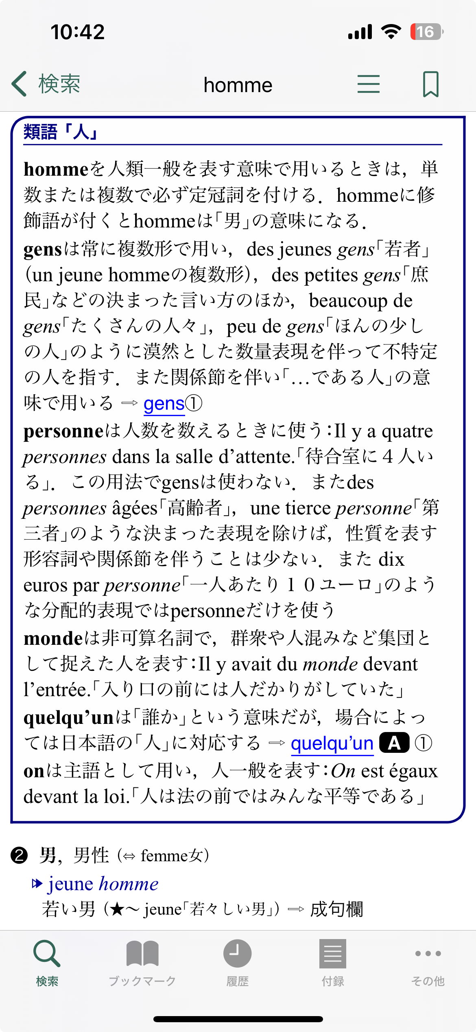
6/12 人

Slide 43
6/19 Langage Inclusif en frnÇais
https://fr.wikipedia.org/wiki/Langage_inclusif_en_fran%C3%A7ais
Langage épicène
https://fr.wikipedia.org/wiki/Langage_%C3%A9pic%C3%A8ne

Slide 44
6/19 フランス語におけるインクルーシブ言語
概要
インクルーシブ言語は、全ての個人を包括的に扱うために設計された言語の使用法を指します。フランス語では、特にジェンダー中立的な表現や、両性を含む表現の導入が重視されています。
歴史
インクルーシブ言語の概念は1970年代のフェミニスト運動から始まりました。その後、教育機関や公的機関、メディアなどで使用が推奨されるようになりました。
主な手法
中立的な名詞の使用：例えば、「学生」を意味する「étudiant(e)」ではなく、「étudiant·e」を使用します。
中立的な代名詞の使用：「il（彼）」や「elle（彼女）」の代わりに「iel」という中立的な代名詞が提案されています。
職業名の改変：職業名や称号が男性形で定着してる場合、女性形を併記します。例えば、「acteur（男優）」と「actrice（女優）」です。
議論と批判
  インクルーシブ言語には賛否があります。支持者はこれが性別による不平等を減少させると主張し、反対者は言語の複雑化を招くと批判しています。
実例と影響
  インクルーシブ言語は、公式文書や教育教材、メディア表現に影響を与えています。多くの大学や企業がガイドラインに従い、文書やコミュニ unケーションを行っています。
  « les sénateur.rice.s », ou « les sénateur·rice·s »
  Diaétique (新語）

Slide 45
6/19 Masculin générique
En français, le genre grammatical neutre issu du système de genre latin ne subsiste que sous forme de traces^{24,25} (ce, ceci, cela²⁶, l'adjectif pis²⁷). Toutefois, en France, l'Académie française considère qu'en français, le neutre est exprimé par le recours au masculin utilisé en tant que genre non marqué. Cette position est contestée par le Haut Conseil à l'égalité et des linguistes comme Éliane Viennot puisque les formes au « masculin générique », comme le montrent les recherches en psycholinguistique^{28,29,30}, « active[nt] moins de représentations de femmes auprès des personnes interpellées qu'un générique épicène »²⁵

Slide 46
6/19 « le masculin l'emporte sur le féminin »
« quand les deux genres ſe rencontrent, il faut que le plus noble l’emporte »56 ; étant entendu que, comme l'explique le grammairien Beauzée en 1767, Le genre maſculin eſt réputé plus noble que le féminin, à cauſe de la ſupériorité du mâle ſur la femelle (« Le genre masculin est réputé plus noble que le féminin, à cause de la supériorité du mâle sur la femelle »)
Cependant, pour la linguiste Danièle Manesse, qui entend résumer ainsi les travaux de l'historien André Chervel, la formule « le masculin l'emporte sur le féminin » n'est quasiment pas présente dans les manuels scolaires, tant au xviie siècle qu'au xxe siècle58 (Louis-Nicolas Bescherelle, en 1850, utilise en effet à la place la formule « le masculin est plus noble que le féminin »59). Pour André Chervel, « le petit nombre des occurrences de la formule dans l'imprimé contraste avec son incroyable célébrité »60.

Slide 47
6/19 Histoire et rÉception
Internationale
Le Conseil des ministres du Conseil de l'Europe publie en 1990 une recommandation enjoignant ses États membres à utiliser un langage non sexiste⁶⁴.
Les linguistes Daniel Elmiger et Verena Tulger remarquent que les espaces francophones et italophones en contact avec d'autres langues (Québec, Trentin-Haut-Adige) sont plus sensibles à la féminisation de la langue⁶⁵. De même Julia Tibblin observe que « les personnes habitant dans une aire linguistique francophone autre que la France ont des attitudes plus positives que les Français-es envers le langage inclusif. »⁶³.
Elle constate aussi que « les femmes ont des attitudes plus positives envers le langage inclusif que les hommes » et observe « une corrélation positive entre les attitudes d’une personne envers l’égalité des genres et ses attitudes à l’égard du langage inclusif »⁶³.

Slide 48
6/19 Débat linguistique en France
Le 18 septembre 2020, dans une tribune publiée sur le site de Marianne, 32 linguistes
Une semaine plus tard, une autre tribune publiée sur le site Mediapart et signée par 65 linguistes
Un article paru le 11 octobre 2020 dans The Conversation et signé notamment par Pascal Gygax fait le bilan des deux positions et du débat⁷¹. L'article rappelle que l'usage du masculin pour désigner une personne dont on ne connaît pas le genre (comme dans une offre d'emploi) engendre des représentations masculines⁷². Selon la bibliographie scientifique mobilisée par les auteurs, l'emploi du masculin pluriel pour désigner des groupes mixtes ne permet pas de rendre compte de la réalité mixte du groupe et c'est donc le sens spécifique d'"homme" qui est activé (masculin=homme)⁷³. L'article enjoint donc à utiliser les doublons (chirurgiennes et chirurgiens) et rappelle qu'aucune étude n'a établi de ralentissement de la lecture⁷³. Il mentionne aussi que l'ordre de mention fait que le premier terme est interprété comme plus important. Chez un public d'étudiants, la lecture est légèrement ralentie à la première occurrence mais revient ensuite à la normale et le manque d'étude ne permet pas de statuer sur les causes du ralentissement et de l'habituation ni de généraliser les résultats à d'autres populations⁷³. En revanche, l'article relève que l'usage des doublons dans les métiers permet aux femmes de se sentir plus confiantes et aptes à exercer ces métiers⁷³. Enfin, en s'appuyant sur l'argument que l'accord de proximité était présent à 45 % dans les textes anciens, l'article recommande une souplesse dans les accords⁷³.

Slide 49
6/19 Débat politique et décision de justice
1980年代はじめ
1990年代おわり
2017 年(écriture inclusive)
La circulaire du 21 novembre 2017 précise les règles de féminisation et de rédaction des textes publiés au Journal officiel de la République française. Les formules inclusives de type « les candidats et les candidates » sont à privilégier. Les fonctions doivent être accordées au genre de la personne, donc au féminin lorsque la fonction est exercée par une femme. Il s'agit d'employer par exemple, « la ministre », « la secrétaire générale, préfète, cheffe de bureau », etc. En revanche, cette circulaire bannit l'usage du point médian dans les textes officiels, notamment les publications au Journal Officiel⁸⁹. Elle indique que : « le masculin est une forme neutre qu’il convient d’utiliser pour les termes susceptibles de s’appliquer aux femmes »⁹⁰. Après sa publication, Benjamin Moron-Puech, alors maître de conférences en droit privé à l'Université Paris-Panthéon-Assas tente un recours contre la circulaire ⁹¹.
Légifrance - Publications officielles - Journal officiel - JORF n° 0272 du 22/11/2017 (legifrance.gouv.fr)

Slide 50
6/26 職業名詞の女性化１
http://katsoura.free.fr/site-ortho-gaffe/download/madame-la-ministre.pdf
https://www.itsukof.com/gyoseki/francais_espagnol.pdf
https://www.itsukof.com/feminin.html
Itsuko FUJIMURA， Politique de la langue: La féminisation des noms de métiers et de titres dans la presse française (1988 - 2001), 2005, "Mots" 78, p.37-52.
Quiz : savez-vous féminiser les noms (et autres questions de genre)?
Femme, j'écris ton nom...
https://www.itsukof.com/cours/shuchu/kanazawa/kanazawa-genre.pdf
https://journals.openedition.org/mots/355#ftn17

Slide 51
6/26 言語相対性仮説
サピア・ウォーフの仮説 Hypothèse de Sapir-Whorf
En linguistique et en anthropologie, l’hypothèse de Sapir-Whorf soutient que les représentations mentales dépendent des catégories linguistiques, autrement dit que la façon dont on perçoit le monde dépend du langage.
「言語は認識に影響を与える思考の習性を提供する」
Eau/水、湯、
フランス語圏では近代言語学の祖であるソシュールの講義における受講学生たちがその後にまとめた『一般言語学講義』（1916）において述べられている［意義（仏: signification) に対する］価値（仏: valeur）としての概念が、諸言語間で相違するものとしている。例としては仏のmoutonと英のsheepの間の相違が挙げられている。相違する価値がそれぞれ精神へ別個に及ぼす影響について語られてはいないが、それを受けた弟子のバイイは『一般言語学とフランス言語学』（1932）において、ドイツ語とフランス語の間の構造上の志向の差異を述べていて、それぞれの言語を話す主体の精神の働きの違いを推測させる。
Charles Bally

Slide 52
7/2 職業名詞の女性化
データの観察
Itsuko FUJIMURA， Politique de la langue: La féminisation des noms de métiers et de titres dans la presse française (1988 - 2001), 2005, "Mots" 78, p.37-52.
Le Petit Prince
– Je connais une planète où il y a un Monsieur cramoisi. Il n'a jamais respiré une fleur. Il n'a jamais regardé une étoile. Il n'a jamais aimé personne. Il n’a jamais rien fait d'autre que des additions. Et toute la journée il répète comme toi: "Je suis un homme sérieux! Je suis un homme sérieux!" et ça le fait gonfler d'orgueil. Mais ce n'est pas un homme, c'est un champignon!

Slide 53
7/2 選挙結果
https://www.lemonde.fr/politique/live/2024/07/02/en-direct-legislatives-2024-lfi-refusera-de-participer-a-une-grande-coalition-comme-l-a-propose-gabriel-attal-repond-manuel-bompard_6245747_823448.html
Canididats
Candidates
NFP（左翼連合）紫/ RN（Rassemblement National)（極右）茶/ Ensemble（Macron派）黄色
25% →12.5%

Slide 54
人間名詞 職業名詞の女性化 1
人間名詞は少ない。名詞はほとんどが無生物名詞。
名詞の性は人間のsexと結びついているわけではない。

Slide 55
6/5 académie Française
https://www.lemonde.fr/societe/article/2019/02/28/l-academie-francaise-se-resout-a-la-feminisation-des-noms-de-metiers_5429632_3224.html

Slide 56
6/5 G.Dumézil & Cl. Lévi-Strauss, Déclaration faite par l’Académie française en séance du 14 juin 1984
« En français, la marque du féminin ne sert qu’accessoirement à rendre la distinction entre mâle et femelle. La distribution des substantifs en deux genres institue, dans la totalité du lexique, un principe de classification permettant éventuellement de distinguer des homonymes, de souligner des orthographes différentes, de classer des suffixes, d’indiquer des grandeurs relatives, des rapports de dérivation, et favorisant, par le jeu de l’accord des adjectifs, la variété des constructions nominales… Tous ces emplois du genre grammatical constituent un réseau complexe où la désignation contrastée des sexes ne joue qu’un rôle mineur. Des changements, faits de propos délibéré dans un secteur, peuvent avoir sur les autres des répercussions insoupçonnées. Ils risquent de mettre la confusion et le désordre dans un équilibre subtil né de l’usage, et qu’il paraîtrait mieux avisé de laisser à l’usage le soin de modifier »
Genre féminin ⇔ Sexe féminin
形 ⇔ 意味
signifiant ⇔ signifié
Construction Schematique

Slide 57
種々のフランス語のféminisation
Haden, Ernest F., et Eugene A. Joliat. « Le Genre Grammatical des Substantifs en Franco-Canadien Empruntes A L’anglais ». PMLA, vol. 55, nº 3, 2014, p. 839. Crossref, https://doi.org/10.2307/458745.
スイス、ベルギー、ケベック
各国に、非性差別的な言語使用のための文書、サイトがある。

Slide 58
écriture inclusive
Toutes et tous
Candidates et candidats
Giot, Jean. « Aspects problématiques de l’écriture inclusive pour l’épistémologie linguistique ». Texto! Textes et cultures, vol. XXVII, nº 1‑2, 2022, p. 22.

Slide 59
femme /homme
Pays frère
Argent roi
Mot clé

Slide 60
無生物名詞とsexe
Pays frère
Argent roi
Mot clé
Femme médecin
Genre grammaticalは単なる文法的役割を果たしているのではない。

Slide 61
7/10 lÉgislative 2024
https://www.lemonde.fr/les-decodeurs/article/2024/07/01/la-carte-des-resultats-des-legislatives-au-premier-tour-et-le-tableau-des-candidats-qualifies_6245574_4355771.html
La carte des résultats des législatives 2024 au second tour : la composition de l’Assemblée et le député élu dans votre circonscription (lemonde.fr)
RN (dont LR-RN) 極右 茶色
NFP 左 紫
Ensemble 中 黄色
LR (20)右 青

Slide 62
Lésislative, femmes (Libération)
RN et droits des femmes : «Le discours de Marine Le Pen peut avoir une audience auprès de celles en difficulté économique» – Libération (liberation.fr)
Christèle Lagier, maîtresse de conférences de science politique à l’université d’Avignon, travaille depuis les années 2000 sur les électrices du Front national, puis du Rassemblement national. Pour Libération, elle revient sur la fin de la différence genrée dans le vote pour le RN et sur le fond du programme du parti sur les droits des femmes.
Comment expliquer que les femmes votent désormais dans les mêmes proportions que les hommes pour le RN ?
Cette égalisation progressive s’est amorcée dès 2012. Aux dernières élections présidentielles, les femmes ont autant voté RN que les hommes. Le genre n’est pas la seule variable, l’appartenance sociale explique davantage cette préférence électorale. Le discours de Marine Le Pen peut avoir une audience auprès des femmes en situation de difficulté économique ; pas celles qui sont dans la plus grande précarité, mais celles qui travaillent, qui ont le sentiment de ne pas s’en sortir, et qui se trouvent dans des groupes dans lesquels la préférence RN est banalisée.
https://books.google.com/ngrams/

Slide 63
Euro 2024
France-Espagne à l’Euro 2024 : Kylian Mbappé, je est un autre – Libération (liberation.fr)
France-Espagne à l’Euro 2024 : Kylian Mbappé, je est un autre
Euro de Football 2024
Ce mardi, les Tricolores ont une demi-finale de championnat d’Europe sur le feu face à la «Roja» espagnole à l’Allianz Arena de Munich. Tandis que le sélectionneur Didier Deschamps distribue les mauvais points, Kylian Mbappé assoit son aura sur le groupe France à défaut de briller sur le rectangle vert.
je est un autre (Rimbaud)
https://www.lemonde.fr/sport/article/2024/07/10/france-espagne-une-fin-d-euro-amere-pour-des-bleus-surclasses_6248279_3242.html

Slide 64
JO 2024
https://www.liberation.fr/dossier/jo-paris-2024/
Paris 2024
Du 26 juillet au 8 septembre, la France sera à l’heure olympique et paralympique. Pour la troisième fois de son histoire, la capitale française accueille les Jeux, se transformant sous nos yeux pour accueillir 15 000 athlètes, 25 000 journalistes et des centaines de milliers de spectateurs. Où en sont les chantiers et les champions olympiques ? Judo, escrime, natation, para-cyclisme, sports co, badminton : d’où viendront les médailles françaises ? Une cérémonie d’ouverture grandiose sur la Seine, on est sûrs ? Et les athlètes russes défileront-ils sous bannière neutre le 26 juillet ou claqueront-ils la porte d'Emmanuel Macron ? Chaque jour, Libération raconte l’actualité sportive, économique et sociale de JO.
https://www.lemonde.fr/jeux-olympiques-2024/

Slide 65
7/10 宿題
https://information.tv5monde.com/terriennes/le-vote-feminin-pour-lextreme-droite-une-specificite-francaise-en-europe-2728124

